Slide 1
Kokoelmatyöryhmä

Slide 2
Kokoelmatyöryhmän jäsenet ja tehtävät
Kaisa Hypén, Turku, pj.
Anu Lehtonen-Sonkki, Kaarina
Sari Levón, Uusikaupunki
Arja Rytkönen, Kaarina
Tom Sjöstrand, Paimio
Maija Suoyrjö, Turku
Säde Vainio-Stén, Salo
Erja Metsälä, Turku, asiantuntijajäsen
Vaski-kirjastojen yhteiskäyttöiseen kokoelmaan liittyvät asiantuntijatehtävät ja valmistelutyö
E-aineistokokoelman seuranta
Vaski-kirjastojen johtoryhmän toimeksiannot

Slide 3
Vuoden 2021 toteuma
Vuonna 2021 kokoonnuttiin viisi kertaa
Valmistautuminen Kohan käyttöönottoon, käyttöönoton vaikutusten seuranta kokoelmatyön näkökulmasta
E-aineistojen ja niiden käytön seuranta
Musiikin kellutuksen valmistelun seuranta ja kommentointi
Erilaiset asiantuntijatehtävät, esim. Kalannin vanha kirjakokoelma
Vaski-kirjastojen hankintojen arvon selvittäminen
Vuoden 2022 suunnitelmat
- e-aineistot ja kansallisen Digimediahankkeen seuranta
Kirjallisuuden hankintasopimuksen kilpailutus
AV-aineiston hankintasopimuksen 1. optiovuosi käyttöön
Lehtien hankintasopimus päättyy 2022 lopussa, jatko?
Musiikin cd-levyjen kellutus: valmistelun seuranta ja kommentointi
Onko jotakin erityistä yhteiskäyttöiseen kokoelmaan liittyvää näköpiirissä?

Slide 4
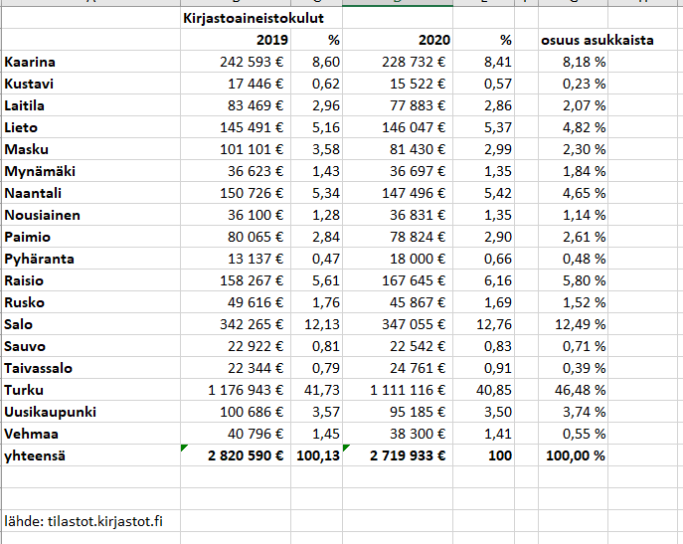
Kirjastoaineistokulut kunnittain 2019, 2020

